Slide 1
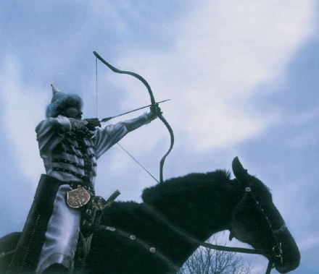
Az utolsó Árpádok
(1270-1301)

Slide 2
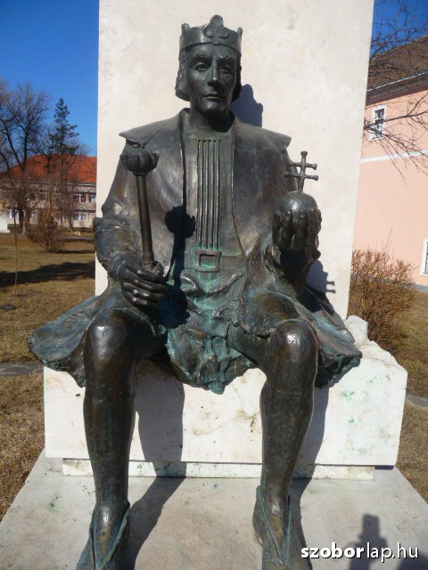
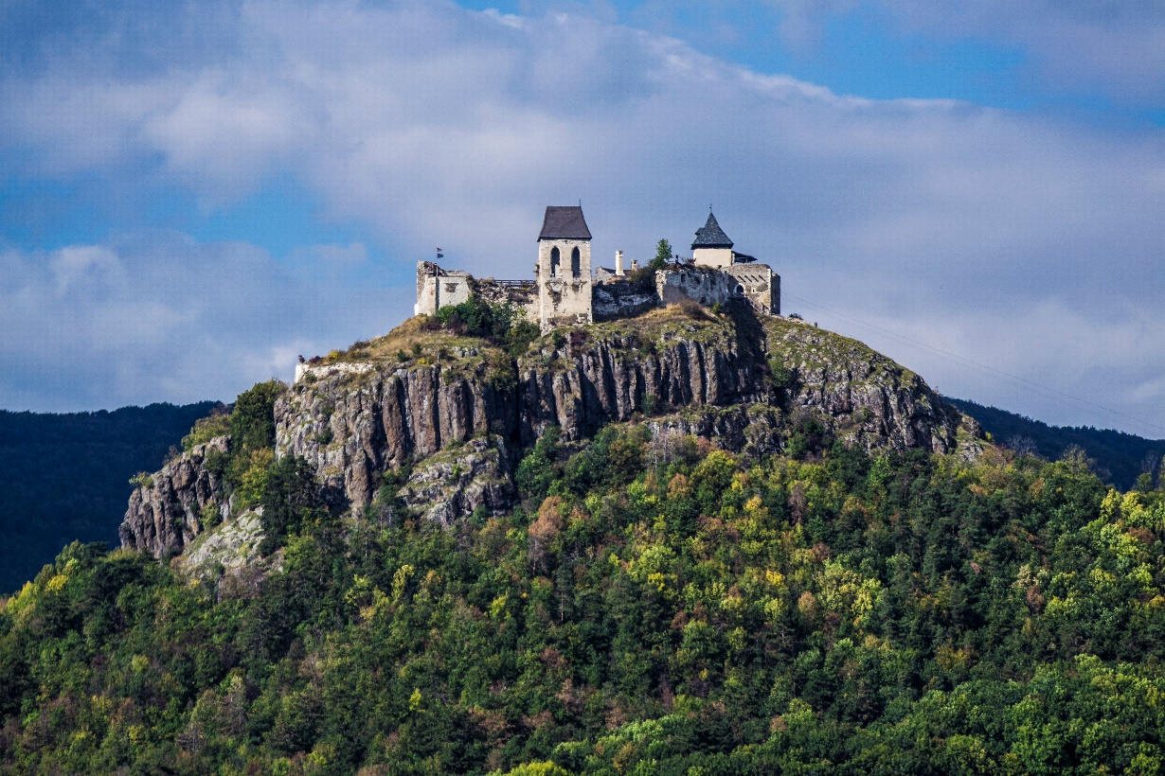
V. István (1270-72)
Apjától, IV. Bélától többször megkísérelte megszerezni a bárókra támaszkodva a trónt, de végül békét kötöttek
A hatalmi harcok úgy megerősítették a nagybirtokosokat, hogy Béla utódai már nem tudtak szembeszállni velük
IV. Béla a kővárak felépítésével nemcsak a tatárok ellen építette ki az ellenállás támaszpontjait, hanem a bárók hatalmát is növelte vele (a királlyal szemben is tudnak védekezni)
rövid uralkodás után, váratlanul halt meg
A füzéri vár

Slide 3
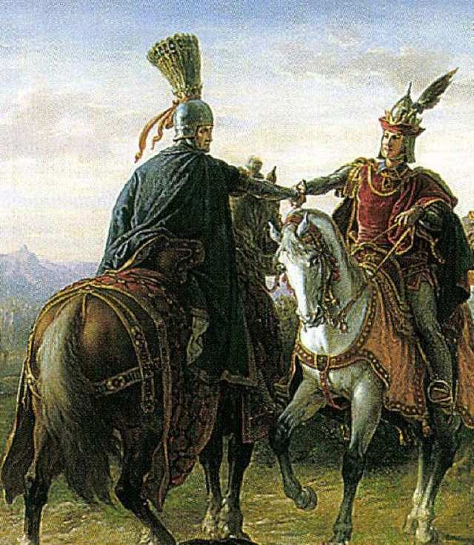
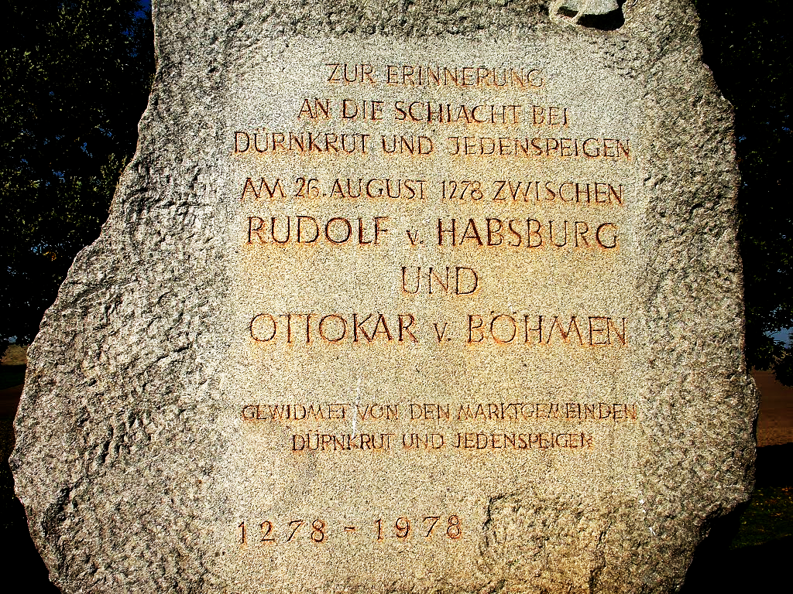
IV. (Kun) László (1272-1290)
A királyság gyengesége ellenére az ország elég erős maradt ahhoz, hogy a mongolok újabb támadásait visszaverje
IV. László a cseh Ottokárt is képes volt legyőzni az 1278-as II. morvamezei csatában, ahol Habsburg Rudolfot segítette meg

Slide 4
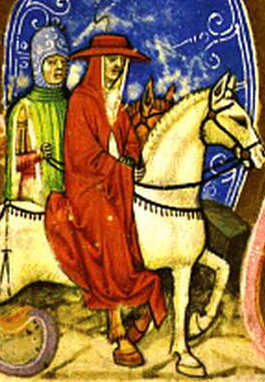
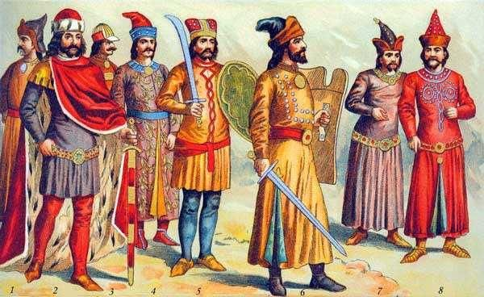
IV. (Kun) László (1272-1290)
1278 – Magyarországra érkezik a pápa követe – Fülöp, fermói püspök
1279 – Tétényi országgyűlés: törvényeket hoz a kunok letelepítésére és kötelező megkeresztelkedésére

Slide 5
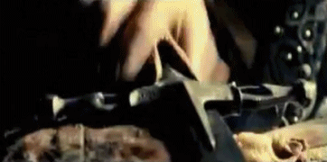
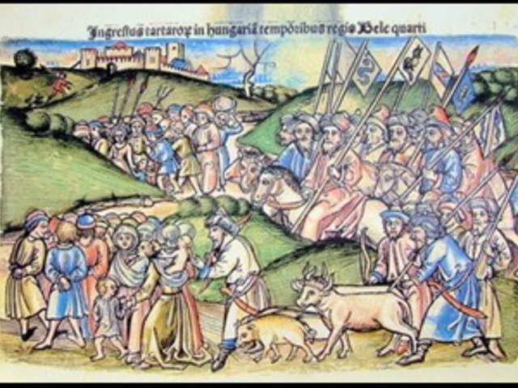
IV. (Kun) László (1272-1290)
1282 – a hód-tavi csata: IV. László a kunok ellen győz
A kunok egy része behódolt a királynak a másik része elmenekült az országból
1285 – a II. tatárjárás – Nogaj kán az „aranyhordával” indult MO ellen, IV. László az egyesített magyar-kun csapatokkal szétverte a mongol sereget
A hód-tavi csata
Az „aranyhorda“

Slide 6

Az 1282-es hód-tavi csata emléke

Slide 7
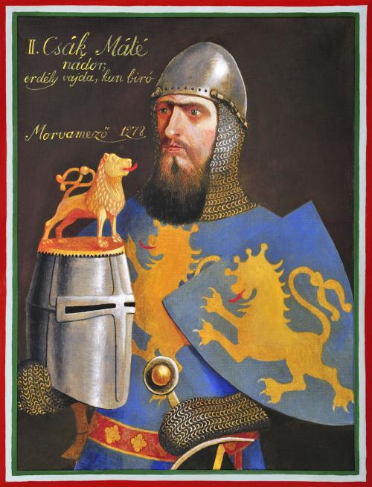
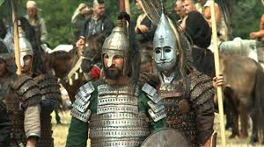
IV. (Kun) László (1272-1290)
László kun testőrséget szervezett maga köré, jobban bízott bennük, mint a magyarokban. Végül épp ők gyilkolták meg, bár a felbujtók feltehetően magyar főurak voltak
1290. július 10-én éjszaka, 3 kun ölte meg álmában. Neveik: Árboc, Törtel és Kemence
Ekkorra már hatalmas területek kerültek ki a király ellenőrzése alól. Csák Máté, Aba Amádé vagy Borsa Kopasz egész országrészek felett uralkodtak (kiskirályok)

Slide 8
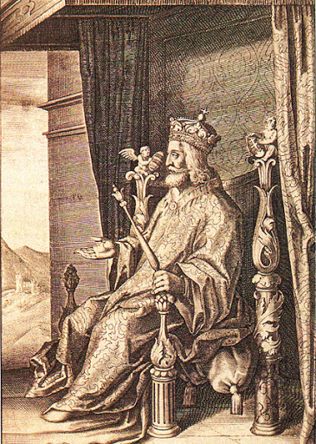
III. András (1290-1301)
Mivel Kun László örökös nélkül halt meg, elindult oldalági utódjának keresése
II. András halála után született fiának, ezért nem törvényesnek tartott Utószülött Istvánnak volt a fia
Mivel rajta kívül csak leányági örökösök voltak, végül elfogadták a Velencében nevelkedett III. András trónigényét
Uralkodásának nagy részében idejét a főúri csoportokkal való harc kötötte le.
1301. január 14-i halála egyben az Árpád-ház kihalását is jelentette („letört az utolsó aranyágacska”)

Slide 9
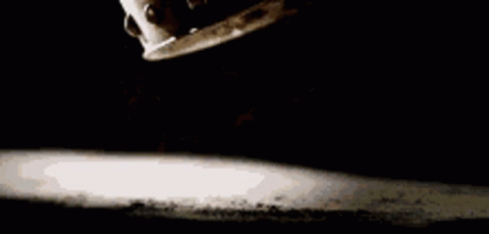
Köszönöm a figyelmet!

